Slide 1
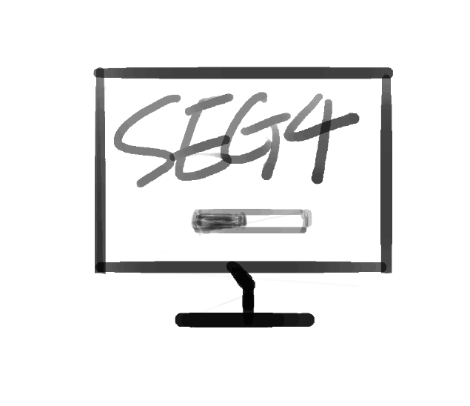
忘了吗项目需求说明报告
SE2017-G4 小组

Slide 2
引言
0

Slide 3
目的及背景
编写目的
    明确说明系统需求、界定系统实现功能的范围。指导系统设计以及编码
背景
    本项目由SE-2017-G4项目小组提出，并由G4项目小组进行设计开发
    所面向用户为在校大学生

Slide 4
本次任务分工（需求分析）
陈炜舜（组长）：绩效评定 33%
  与用户访谈获取需求原型
  业务流程图、状态转换图、自顶向下的数据流图、层次方框图的制作
  数据库设计
陈幼安： 绩效评定 31%
  分析需求原型，拟定需求功能，编写需求报告文档
  根据进行情况修改项目计划
陈欢生： 绩效评定 36%
  根据需求制作界面原型
  根据界面原型与用户交流修改界面原型
  PPT制作

Slide 5
内容
01
任务概述
02
图表
03
需求规定
04
参考资料

Slide 6
任务概述
1

Slide 7
目标
本次开发任务拟开发一款简单、易用切交互性强的记事和备忘软件
用于方便用户记录在某一特定时间段将要去做的事务
并且关联天气信息予以及时提醒

Slide 8
图表
2

Slide 9
内容
01
业务流程图
02
状态转换图
03
层次方框图
04
自顶向下的数据流图
05
数据库E-R图
06
数据库物理模型图

Slide 10
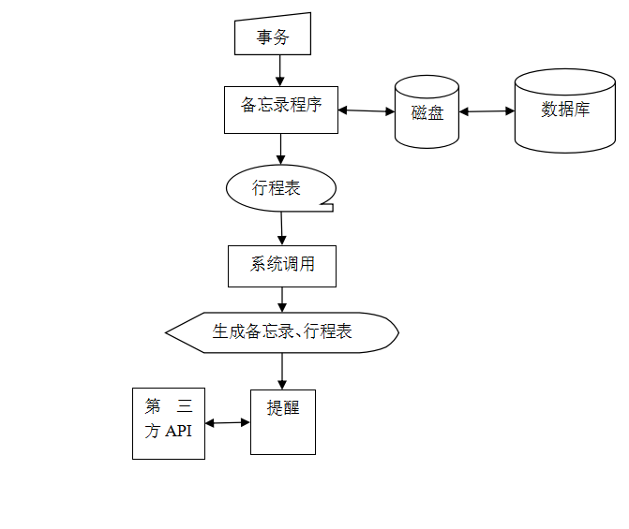
业务流程图

Slide 11
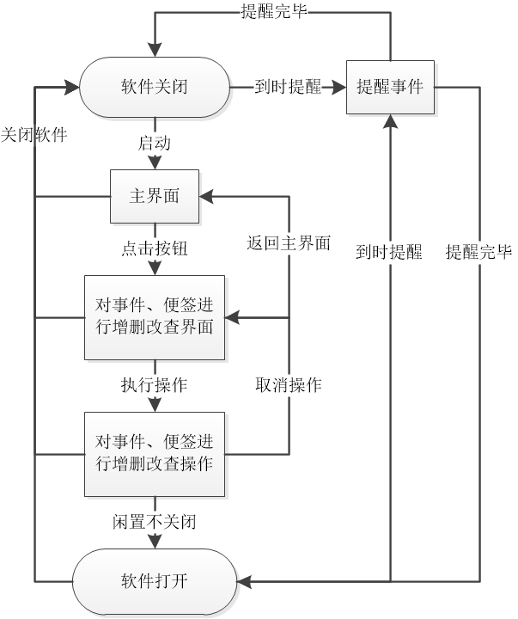
状态转换图

Slide 12
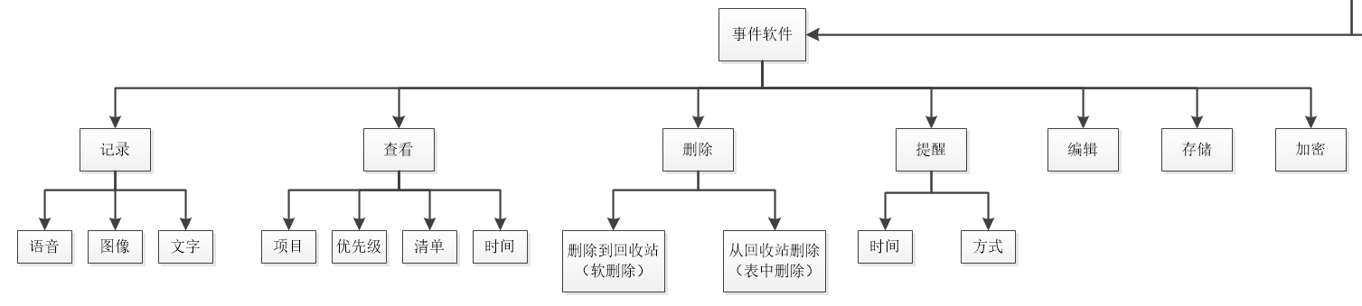
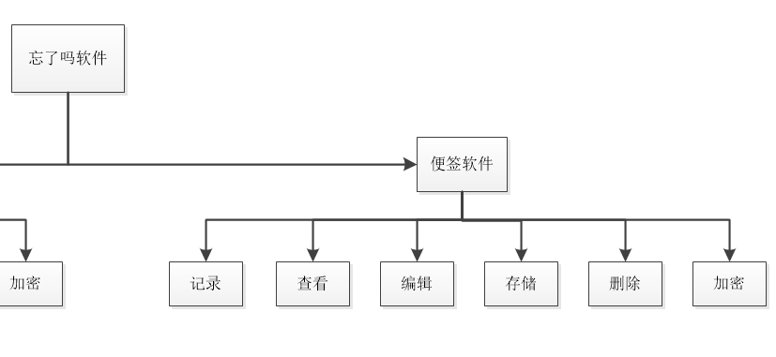
层次方框图

Slide 13
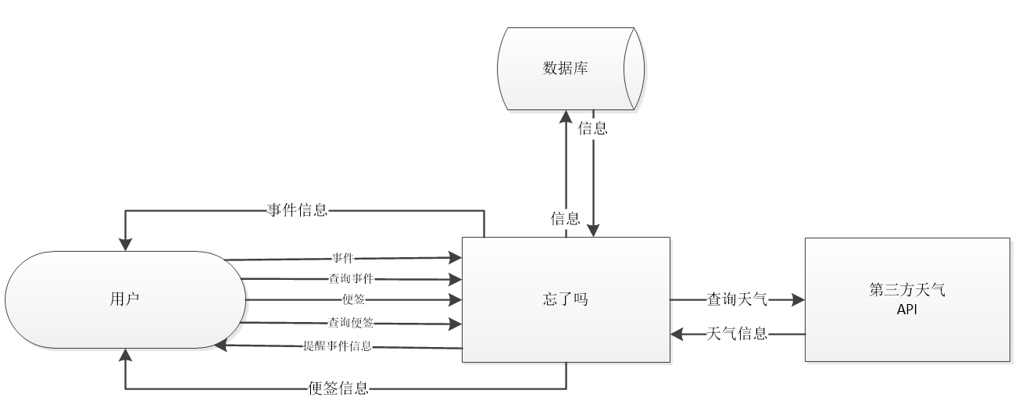
0层数据流图

Slide 14
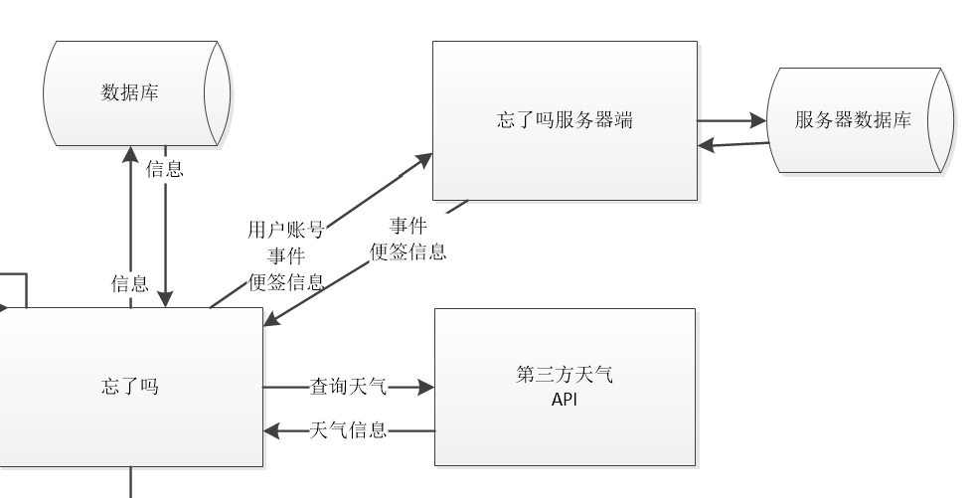
0层数据流图

Slide 15
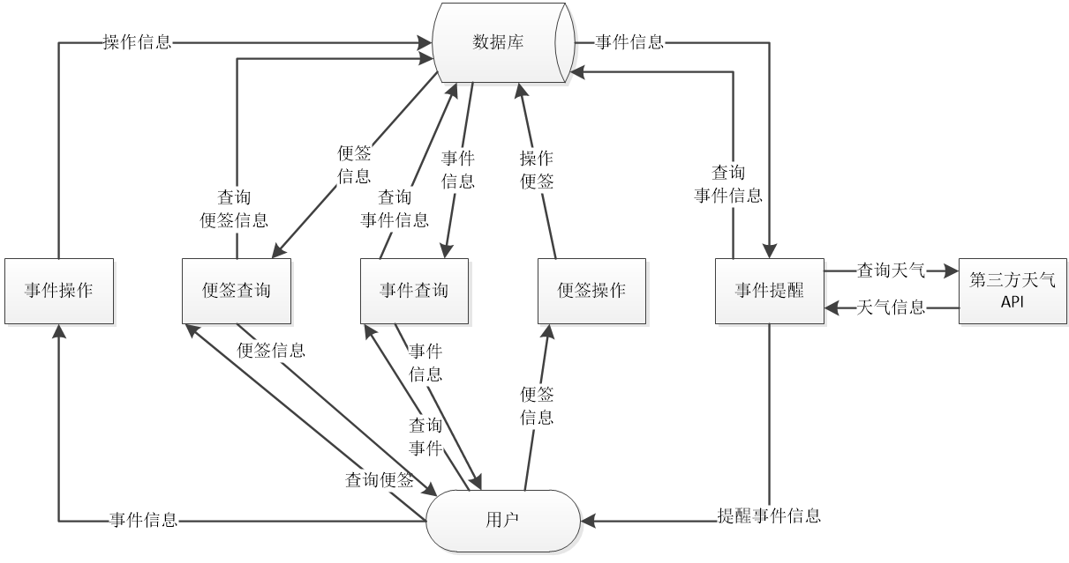
数据流图

Slide 16
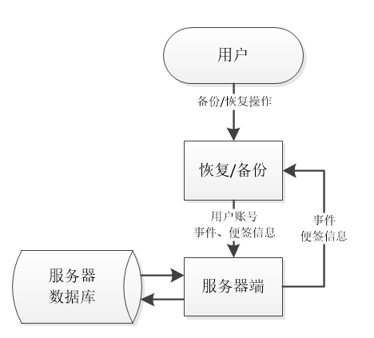
数据流图

Slide 17
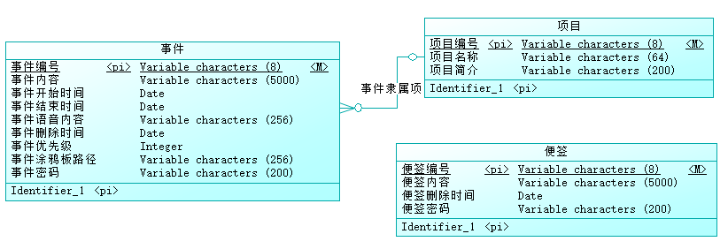
E-R图（客户端）

Slide 18
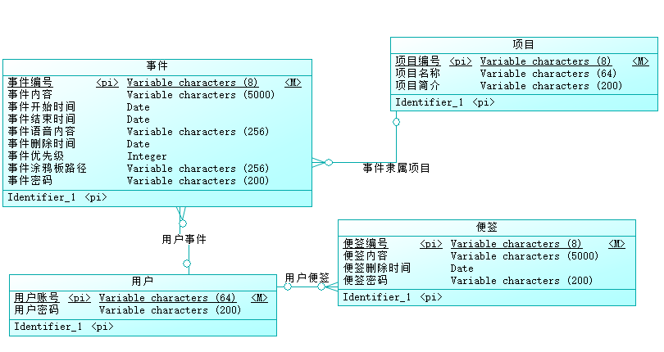
E-R图（服务器端）

Slide 19
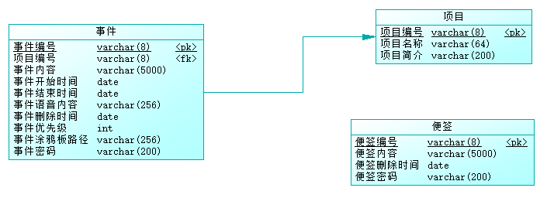
物理模型图（客户端）

Slide 20
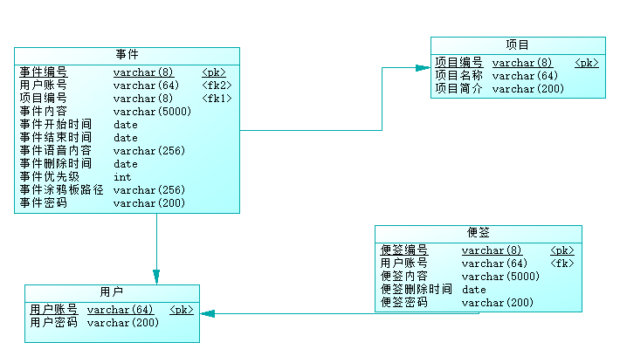
物理模型图（服务器端）

Slide 21
需求规定
3

Slide 22
内容
01
需求功能表（IPO）
02
界面原型

Slide 23
功能需求单
功能编号： | 1.1.1 | 功能名称： | 添加文字备忘
功能描述： 提供文字备忘输入功能
输入：1、事件内容 2、事件优先级（带缺省） 3、事件提醒时间 4、事件隶属项目
处理：1、对事件内容进行数据库录入 2、根据提醒时间设置系统闹钟
输出： 是否存储成功

Slide 24
功能需求单
功能编号： | 1.1.2 | 功能名称： | 添加语音备忘
功能描述： 提供语音备忘输入功能
输入：1、音频文件 2、事件优先级（带缺省） 3、事件提醒时间 4、事件隶属项目
处理：1、对音频文件路径进行数据库录入2、根据提醒时间设置系统闹钟
输出： 是否存储成功

Slide 25
功能需求单
功能编号： | 1.2 | 功能名称： | 添加便签
功能描述： 提供简单的便签存储功能
输入：便签内容
处理：录入数据库
输出： 是否存储成功

Slide 26
功能需求单
功能编号： | 1.3 | 功能名称： | 涂鸦功能
功能描述： 辅助用户进行事件记录
输入：用户绘制的图像文件
处理：对图像文件路径进行数据库录入
输出： 是否存储成功

Slide 27
功能需求单
功能编号： | 2.1 | 功能名称： | 删除事件
功能描述： 删除事件
输入：无
处理：将事件放入回收站中
输出： 删除是否成功

Slide 28
功能需求单
功能编号： | 2.2 | 功能名称： | 删除项目
功能描述： 将隶属于该项目下的所有事件删除
输入：无
处理：将隶属于该项目下的所有事件放入回收站
输出： 删除是否成功

Slide 29
功能需求单
功能编号： | 2.3 | 功能名称： | 删除便签
功能描述： 删除便签
输入：无
处理：将便签放入回收站中
输出： 删除是否成功

Slide 30
功能需求单
功能编号： | 2.4 | 功能名称： | 清空回收站
功能描述：1、软件自动清空回收站七天以外的事件、项目和便签2、用户自行从回收站中删除指定事件、项目和便签
输入：无
处理：将指定的事件、项目和便签从数据库中彻底删除
输出： 删除是否成功

Slide 31
功能需求单
功能编号： | 3.1 | 功能名称： | 编辑事件
功能描述：用户可以编辑已经存放的事件的内容所属项目提醒时间涂鸦板信息
输入：需要更改的事件的 （1）内容（2）所属项目（3）提醒时间（4）涂鸦板信息
处理：根据修改信息，更新数据库
输出： 更新是否成功

Slide 32
功能需求单
功能编号： | 3.2 | 功能名称： | 编辑便签
功能描述：用户可以编辑已经存放的便签的内容
输入：修改后的便签内容
处理：根据修改信息，更新数据库
输出： 更新是否成功

Slide 33
功能需求单
功能编号： | 3.3 | 功能名称： | 更改背景颜色
功能描述：用户可以修改编辑框中的背景颜色
输入：选择一个背景颜色
处理：更改背景颜色
输出： 无

Slide 34
功能需求单
功能编号： | 4.1 | 功能名称： | 提醒文字事件
功能描述：根据用户设置，以闹钟和通知的形式做出提醒
输入：无
处理：从数据库中提取信息进行系统设置
输出： 闹钟响应、通知栏弹窗中附带文字信息提醒

Slide 35
功能需求单
功能编号： | 4.2 | 功能名称： | 提醒语音事件
功能描述：根据用户设置，以闹钟和通知的形式做出提醒，需要用户点击播放
输入：无
处理：从数据库中提取信息进行系统设置
输出： 闹钟响应、通知栏弹窗中附带信息提醒

Slide 36
功能需求单
功能编号： | 4.3 | 功能名称： | 查询事件表
功能描述：根据数据库中所存在的有效事件绘制成一张事件表
输入：无
处理：从数据库中提取有效的事件，根据时间顺序生成一张事件表
输出： 以事件的时间先后顺序生成的事件表

Slide 37
功能需求单
功能编号： | 4.4 | 功能名称： | 根据优先级查询事件清单
功能描述：根据数据库中所存在的有效事件的优先级绘制成一张事件清单
输入：无
处理：从数据库中提取有效的事件，根据事件优先级生成一张事件清单
输出： 以事件的优先顺序生成的事件清单

Slide 38
功能需求单
功能编号： | 4.6 | 功能名称： | 根据关键字搜索便签
功能描述：以关键字搜索便签
输入：想要搜索的便签中的关键字
处理：根据关键字从数据库搜索相符合的便签
输出： 具有相应关键字的便签清单

Slide 39
功能需求单
功能编号： | 5.1 | 功能名称： | 备份事件/便签
功能描述：对事件、便签进行备份
输入：无
处理：将用户想要备份的事件和便签上传至服务器进行保存
输出： 备份是否成功

Slide 40
功能需求单
功能编号： | 5.2 | 功能名称： | 恢复事件/便签
功能描述：对备份过的事件、便签进行恢复
输入：无
处理：将服务器中保存的所属于该用户的事件/便签进行下载至客户端数据库
输出： 恢复是否成功

Slide 41
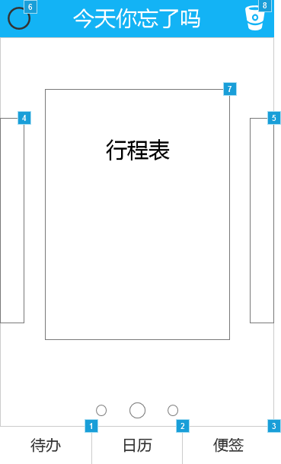
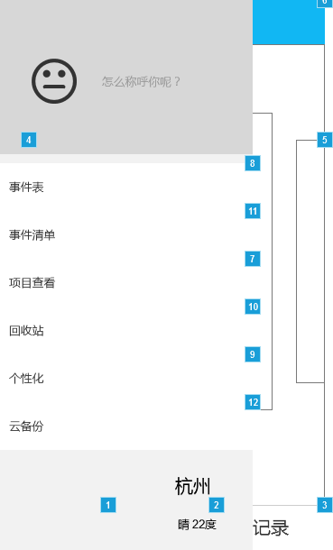
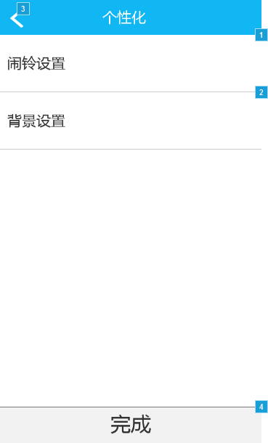
界面原型展示

Slide 42
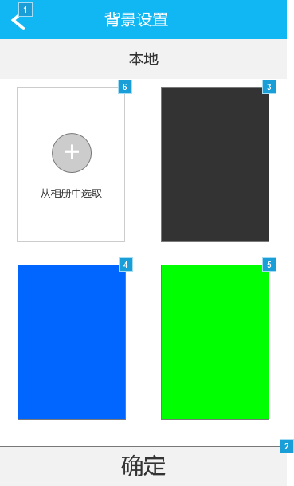
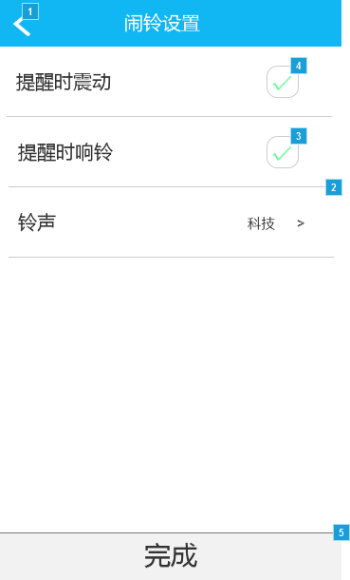
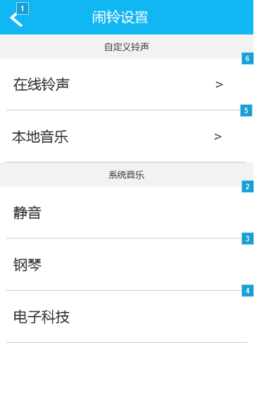
界面原型展示

Slide 43
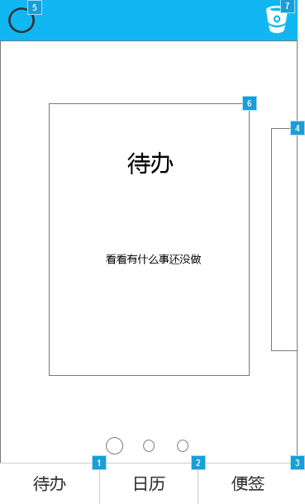
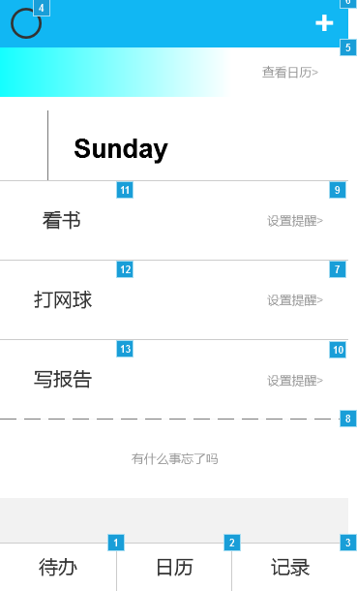
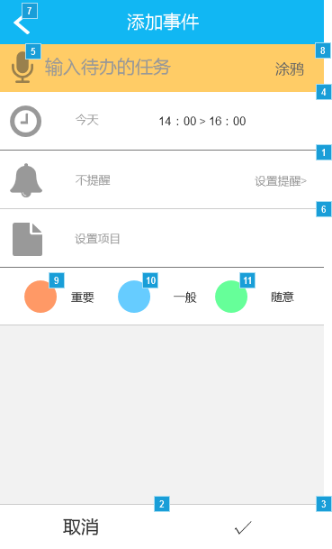
界面原型展示

Slide 44
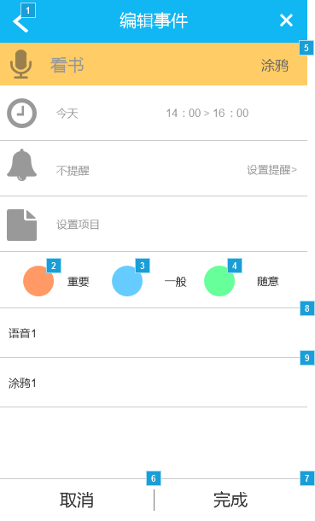
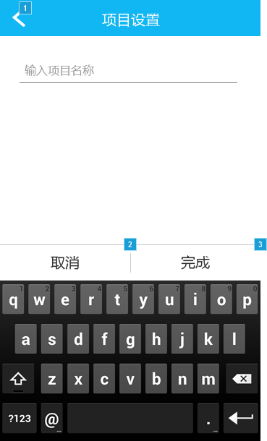

界面原型展示

Slide 45
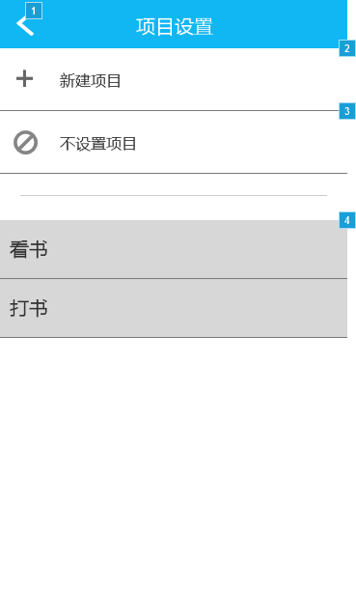
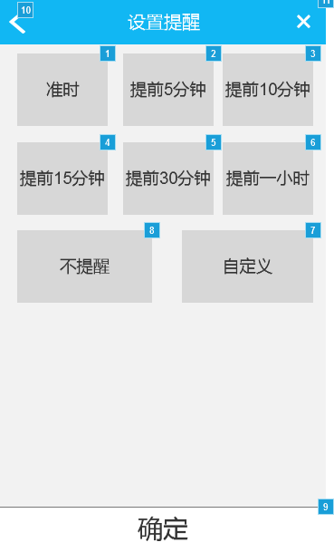
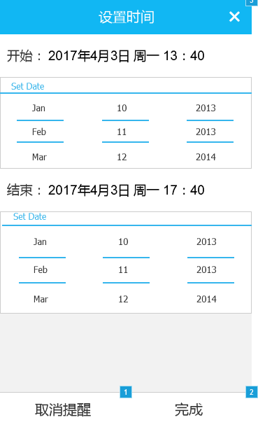
界面原型展示

Slide 46
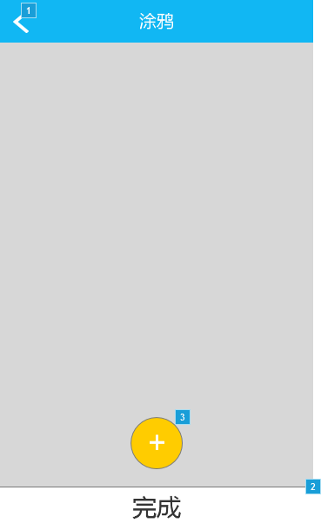
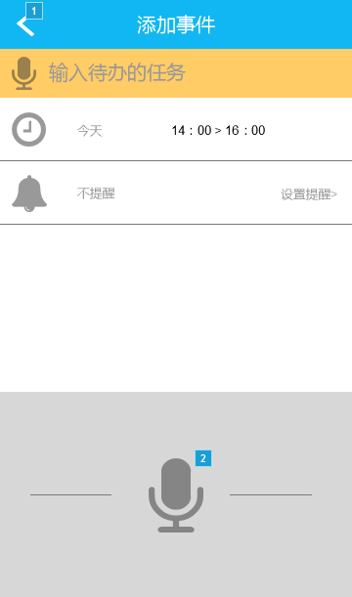
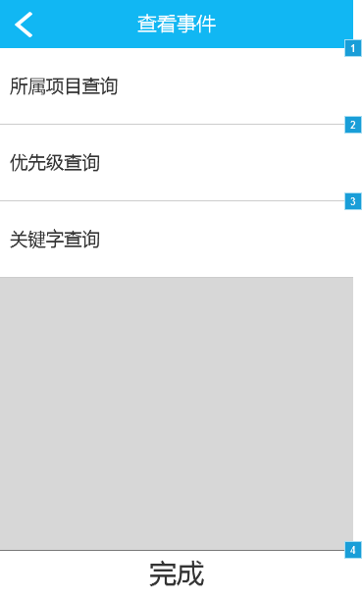
界面原型展示

Slide 47
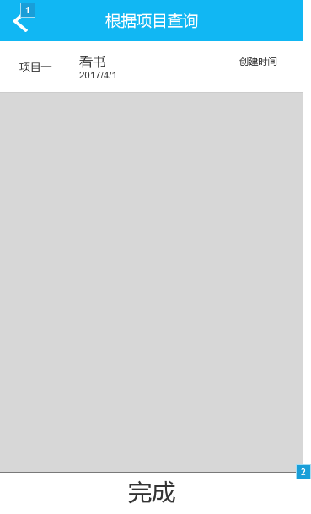
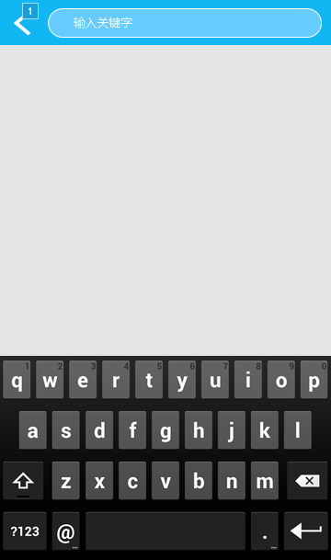
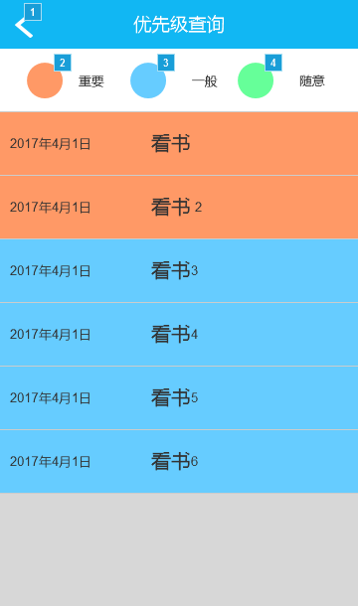
界面原型展示

Slide 48
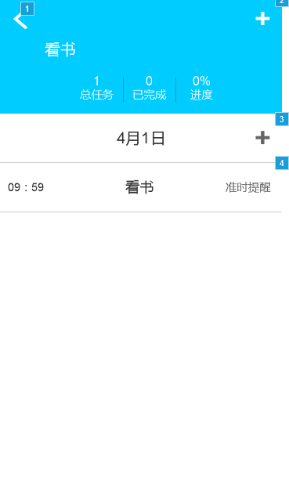
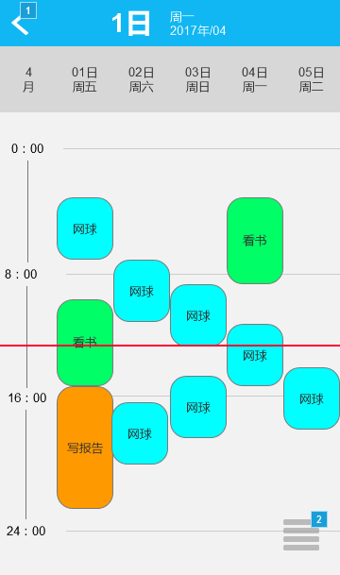
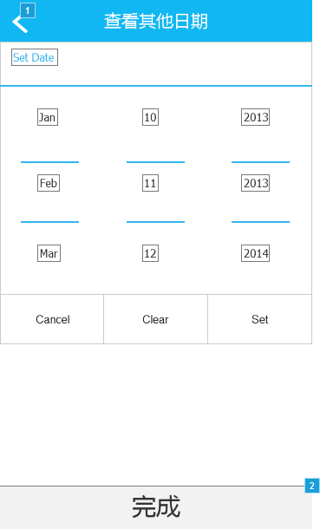
界面原型展示

Slide 49
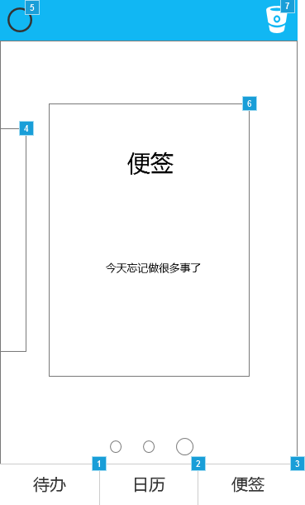
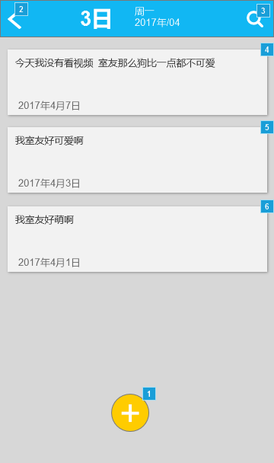
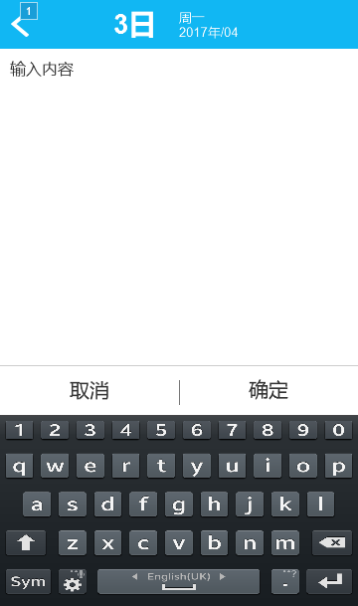
界面原型展示

Slide 50
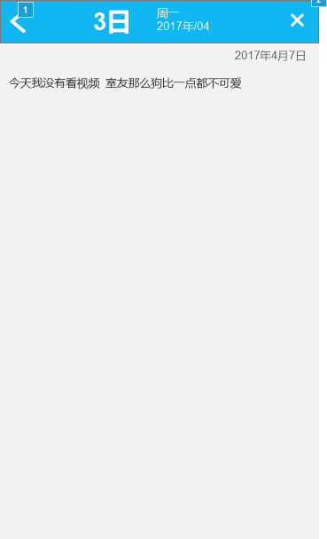
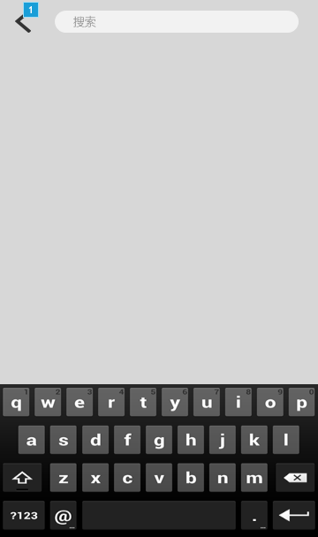
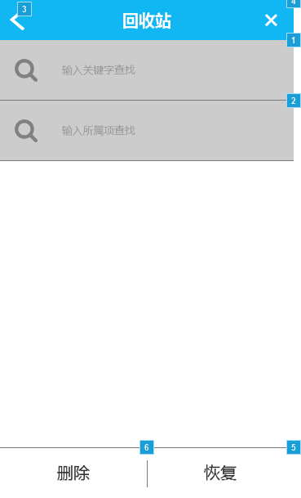
界面原型展示

Slide 51
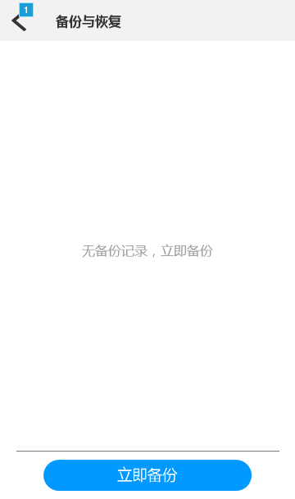
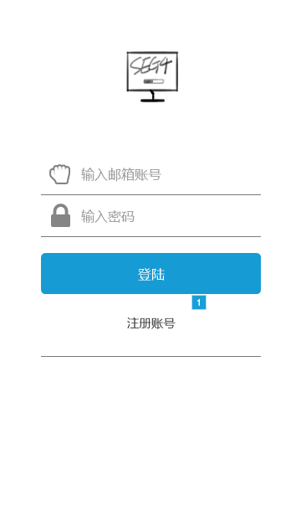
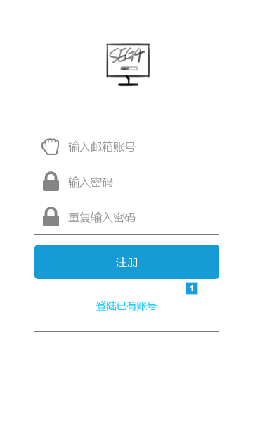
界面原型展示

Slide 52
参考资料
4

Slide 53

参考资料
《软件工程导论（第六版）》---- 张海藩 牟永敏 编著
清华大学出版社

